Slide 1



Ministerio Amigos de Jesús y María
Ciclo A – XIV Domingo del Tiempo Ordinario www.fcpeace.org
“ Vengan a mí todos los que están cansados y agobiados y yo los aliviaré” Mt. 11, 25-30.

Slide 2

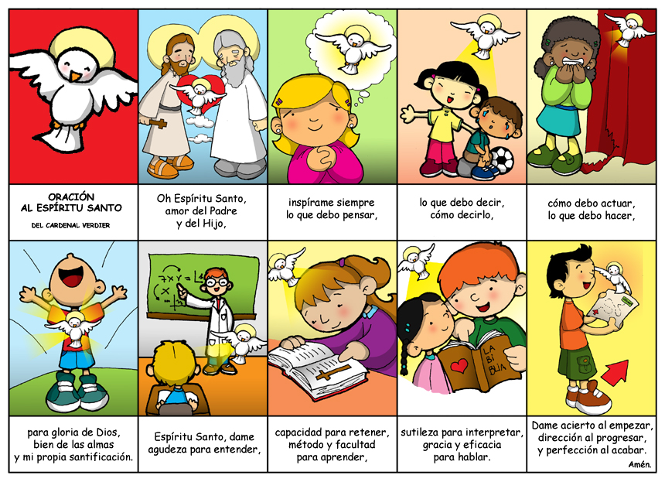
COMENCEMOS PONIENDONOS EN LA PRESENCIA DE DIOS CON UNA ORACION AL ESPIRITU SANTO

Slide 3
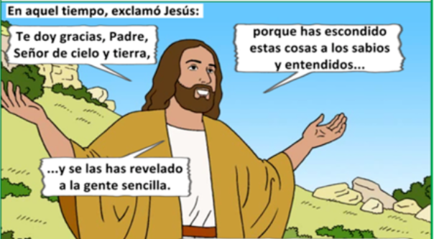
Evangelio de Mateo 11, 25-30 (5 de Julio 2020)

Slide 4
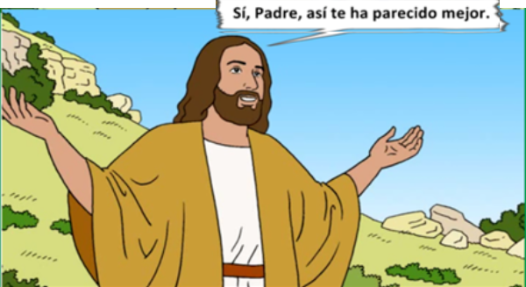
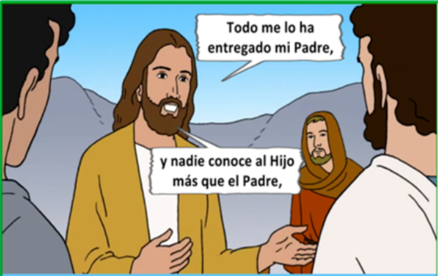
Evangelio de Mateo 11, 25-30 (5 de Julio 2020)

Slide 5
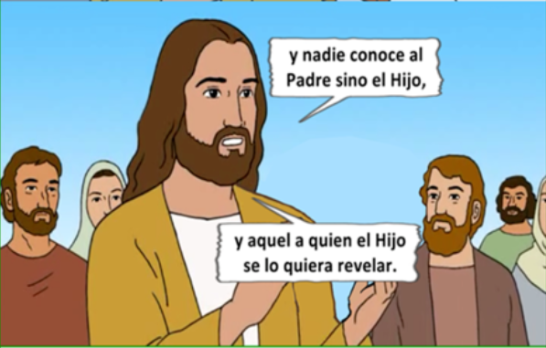
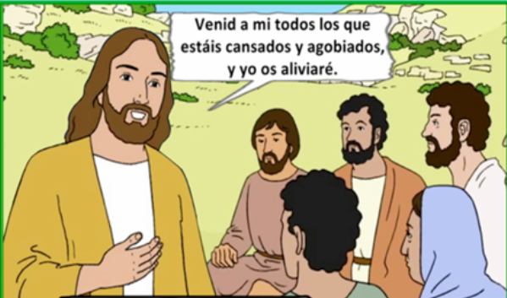

Slide 6
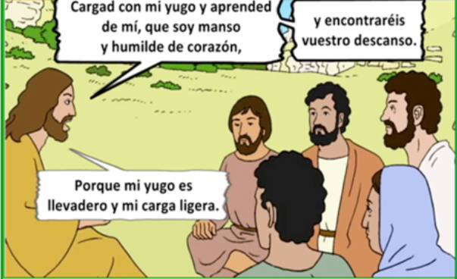
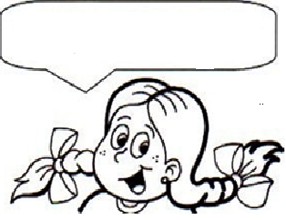
Evangelio de Mateo 11, 25-30 (5 de Julio 2020)
¿Qué nos quiere decir Jesús en este Evangelio?

Slide 7
REFLEXIÓN
¿Qué nos quiere decir Jesús en este Evangelio?

Slide 8

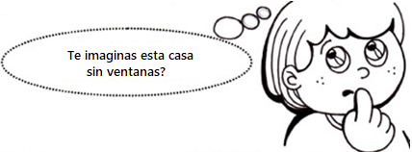

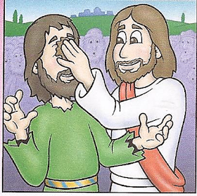

Dios No se revela a quiénes son como una casa sin ventanas, es decir a quiénes No quieren recibir su enseñanza.
Jesús había hecho muchos milagros!
Había predicado por muchas ciudades!
Y aún así estaban con los oídos cerrados y el corazón duro y cerrado.

Slide 9
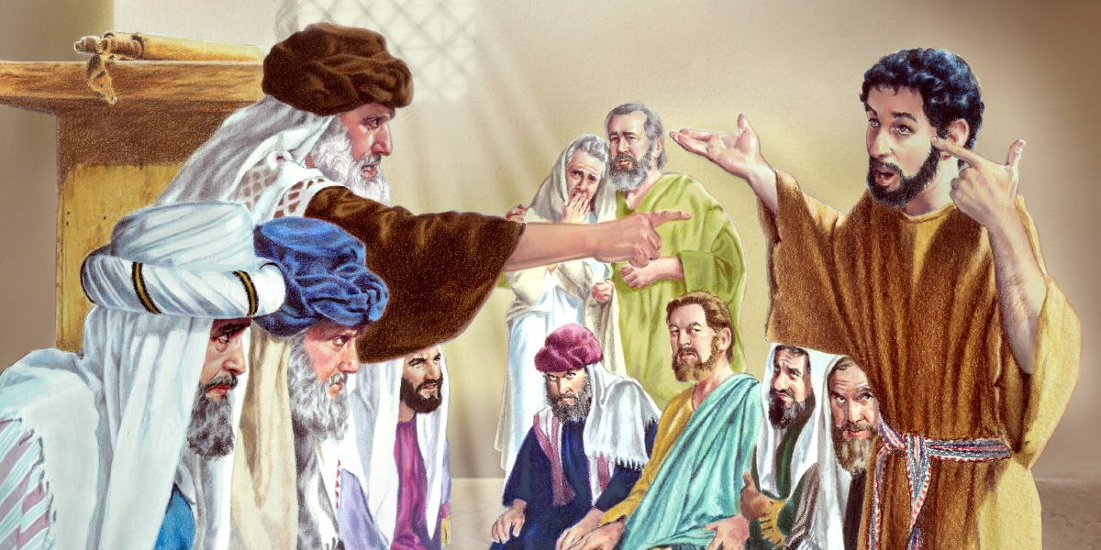
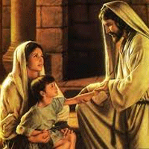
Muchos sabios y conocedores de la Palabra de Dios, no podían entender el mensaje de Jesús y perseguían a quienes Jesús sanaba. En esta foto vemos cómo Jesús sana a un ciego y los fariseos lo echan del Templo.
Para entender lo que Jesús nos quiere decir tenemos que tener el corazón abierto, ser mansos y humilde a su Palabra. No hay que ser un gran letrado para entender el Mensaje de Amor de Jesús. Por eso siempre elegía a los más sencillos , porque para entrar al Reino de Dios hay que ser como un niño pequeño: bondadoso, limpios, obediente a su Ley y con un corazón lleno de amor por Jesús.

Slide 10

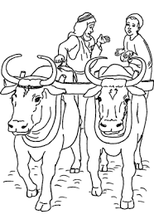
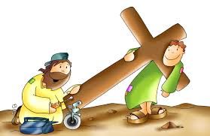
Qué es un yugo?
Es un instrumento para unir a dos animales por sus cuellos y juntos hacer el trabajo de arar la tierra
La vida tiene dificultades, como: los estudios, algún compañero que no me habla, o me trata mal, un familiar enfermo…….
Si llevamos nuestro dia a dia con Jesús, nuestra carga será más ligera!!!

Slide 11
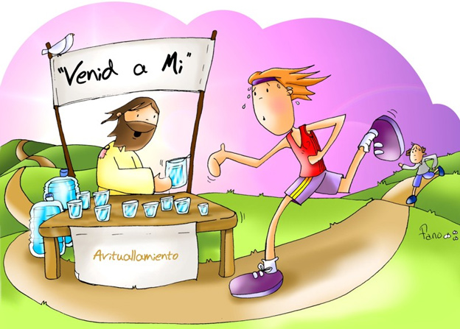
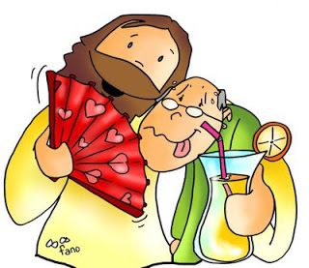
Jesús invita a que nos acerquemos a El, cuando estemos cansados y agobiados, cuando estemos tristes, o preocupados, porque nos dará consuelo y nos ofrecerá descanso.

Slide 12
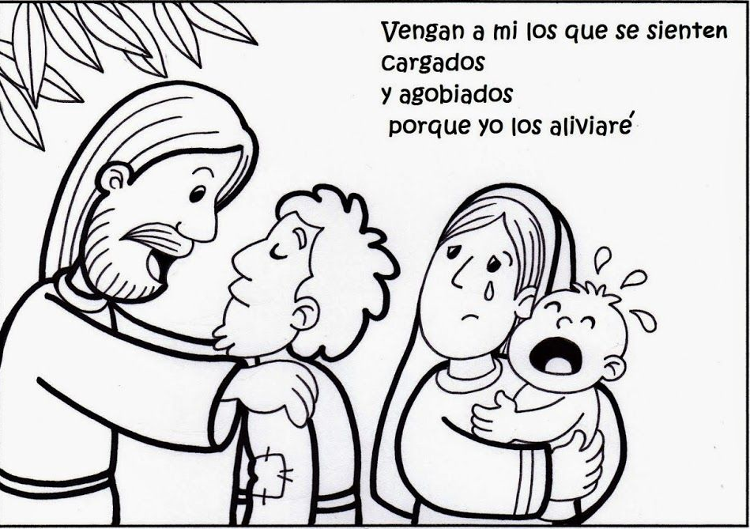
ACTIVIDAD

Slide 13
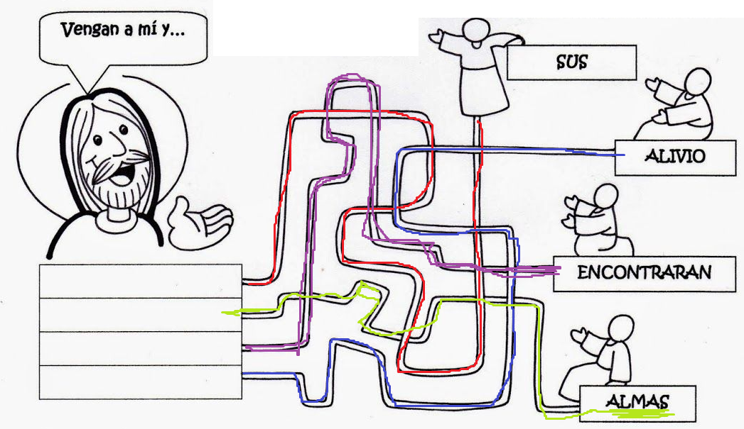
SUS
ALMAS
ENCONTRARAN
ALIVIO

Slide 14
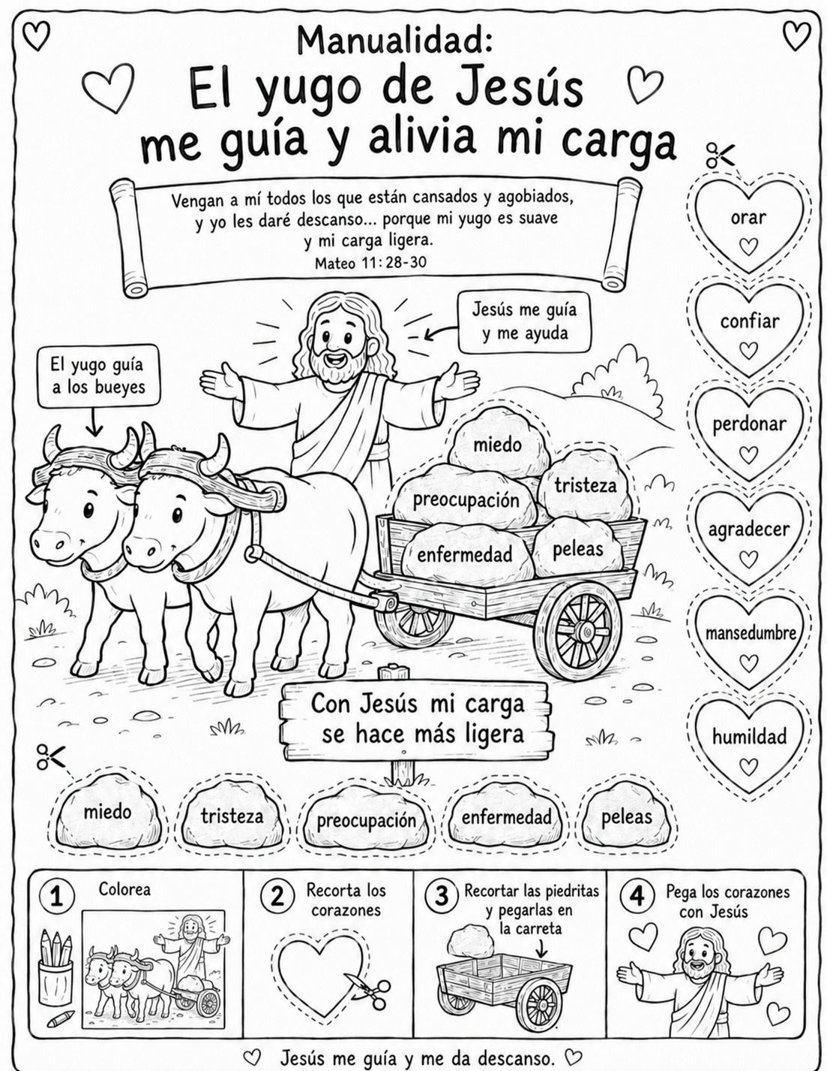

Slide 15
ORACION

Slide 16


Slide 17
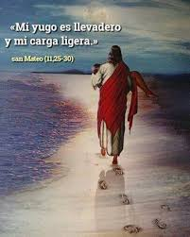
GRACIAS JESUS POR AMARNOS TANTO!!!
GRACIAS JESUS porque como niños, tenemos un lugar muy especial en tu corazón.
GRACIAS JESUS porque siempre cuidas de mi
GRACIAS JESUS porque puedo descansar en ti
GRACIAS JESUS porque me enseñas a ser manso y humilde.
GRACIAS JESUS porque me recuerdas cada dia que NO estoy solito
GRACIAS JESUS por que siempre me cuidas y me acompañas.

Slide 18

Mi Jesús, Mi Señor, https://youtu.be/fPyXwADnzYY (10+ años)

